Slide 1
Презентация
На тему: «Оружие массового поражения»
Выполнил:
ст. гр. <Группа>
<ФИО>
г. Михайловка, 2021

Slide 2
Оглавление
Определение
3 типа
Ядерное оружие
Биологическое оружие
Химическое оружие
Женевский протокол
Страны имеющие ядерное оружие

Slide 3
Определение
Оружие массового поражения или оружие массового уничтожения — термин, объединяющий те разновидности оружия, которые даже при ограниченном применении способны причинить масштабные разрушения и вызвать массовые потери вплоть до нанесения необратимого урона окружающей среде и государствам

Slide 4
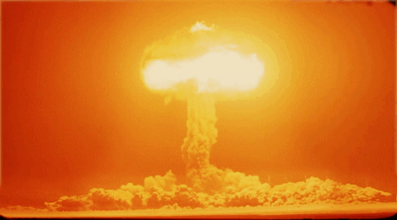
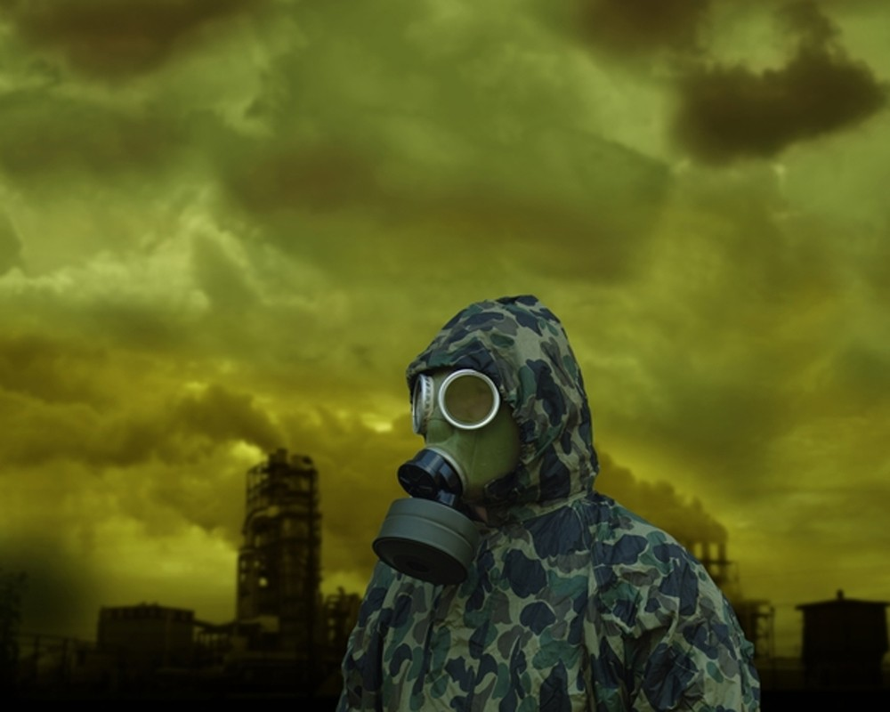
Выделяют 3 типа:
Ядерное
Биологическое
Химическое

Slide 5
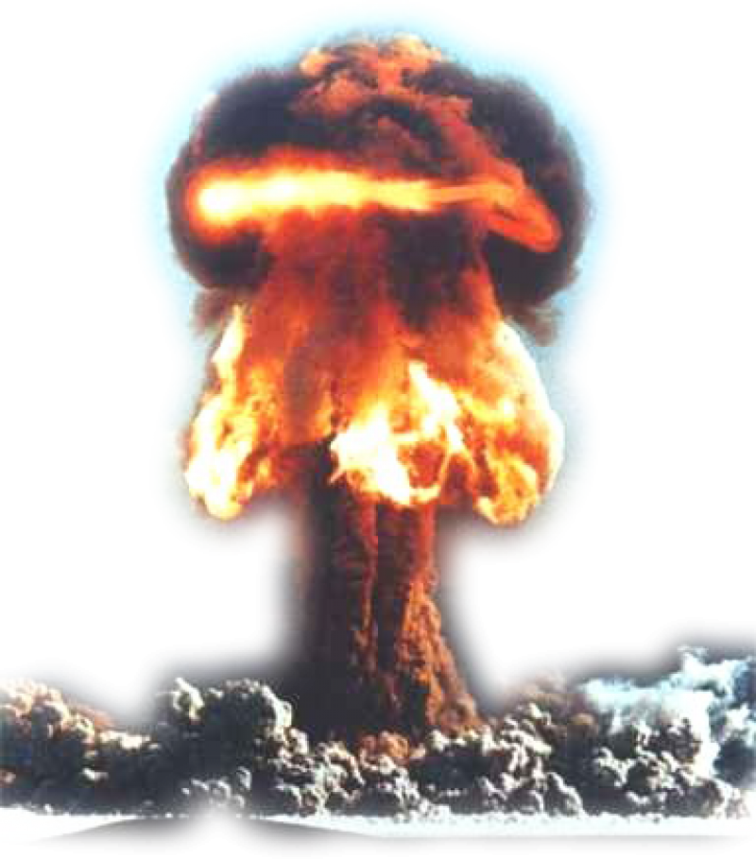
Ядерное оружие
— оружие, поражающие действие которого основано на поражающих факторах ядерного или термоядерного взрыва. Ядерное оружие считается одним из видов оружию массового поражения. Состоит из ядерный боеприпа́са — боевого ядерного взрывного устройства, использующего энергию лавинообразно протекающей ядерной и/или термоядерной реакции, — и средств доставки.

Slide 6
Биологическое оружие
— это патогенные микроорганизмы или их споры, вирусы, бактериальные токсины, заражающие людей и животных, предназначенные для массового поражения живой силы и населения противника, сельскохозяйственных животных, посевов сельскохозяйственных культур, заражения продовольствия и источников воды, а также порчи некоторых видов военного снаряжения и военных материалов. Биологическое оружие включает также средства доставки патогенных микроорганизмов и животных-переносчиков. Является оружием массового поражения и запрещено согласно Женевскому протоколу 1925 года

Slide 7
Химическое оружие
— оружие массового поражения, действие которого основано на токсических свойствах отравляющих веществ (ОВ), и средства их применения: артиллерийские снаряды, ракеты, мины, авиационные бомбы, газомёты, системы баллонного газопуска, ВАПы (выливные авиационные приборы), гранаты, шашки. Наряду с ядерным и биологическим (бактериологическим) оружием, относится к оружию массового поражения (ОМП).

Slide 8
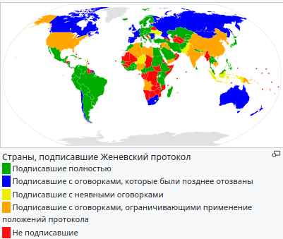
Женевский протокол
Протокол о запрещении применения на войне удушающих, ядовитых или других подобных газов и бактериологических средств (обычно называемый Женевским протоколом) — международное соглашение о запрещении использования химического или биологического оружия во время войны.
Конвенция была подписана 17 июня 1925 года в швейцарском городе Женеве и вступила в силу 8 февраля 1928 года.

Slide 9
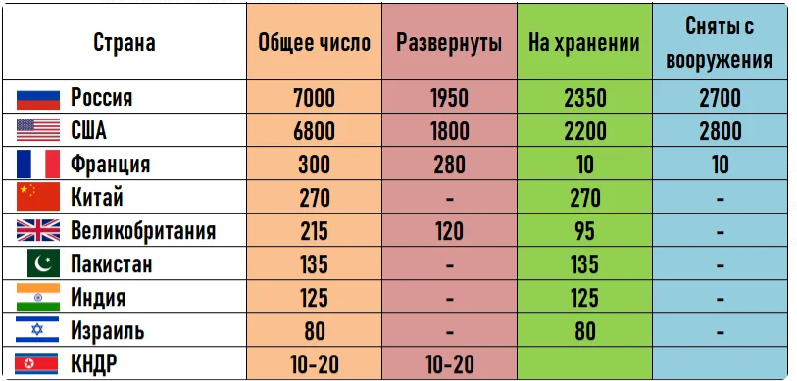
По имеющимся официальным данным, ядерным оружием в настоящее время обладают следующие страны (по году первого ядерного испытания): США (c 1945), Россия (изначально Советский Союз, 1949), Великобритания (1952), Франция (1960), Китай (1964), Индия (1974), Пакистан (1998) и КНДР (2006).

Slide 10
Спасибо за внимание!

